Slide 1
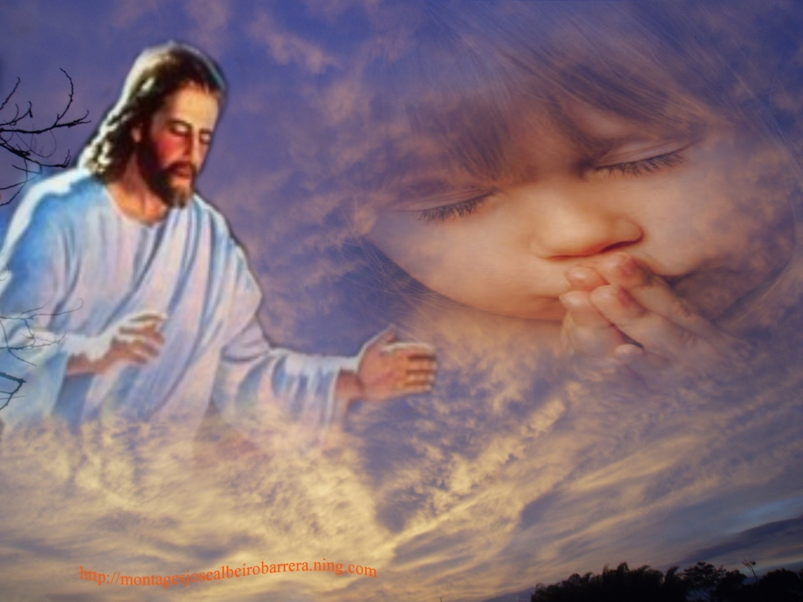
Lección 01
02 de abril 2022
LA CREACIÓN
TEXTO CLAVE: Génesis 1:1
Escuela Sabática – 2° Trimestre de 2022

Slide 2
I. OBJETIVO: ¿Qué aprendizaje debo lograr?
Aprender a ser un discípulo que confía en el Dios Creador.
APRENDIZAJE POR NIVELES:
SABER entender sobre la creación.
SENTIR el deseo de confiar en el Creador.
HACER la decisión de confiar en Dios y cumplir las responsabilidades que nos dio.

Slide 3
EL MÉTODO, O ESTRATEGIA M.: ¿Cómo enseñar?
¿Qué camino seguir con el alumno?
1° MOTIVA: ¿Qué debo SER?
Motivar el logro de una capacidad, un aprendizaje, que puede ser los rasgos del carácter de Cristo Jesús.
2° EXPLORA: ¿Qué debo SABER?
Buscar información, procesarlo, comprender, sintetizar y generalizar, o encontrar principios.
3° APLICA: ¿Qué debo SENTIR?
Sentir el deseo de aplicar los conocimientos descubiertos en la vida.
4° CREA: ¿Qué debo HACER?.
Tomar la decisión de crear oportunidades para vivir lo aprendido y compartirlas.

Slide 4
LA ESTRATEGIA METODOLÓGICA.
¿Qué estrategia nos da Dios para el aprendizaje?
La escuela sabática, cuando es bien dirigida, es uno de los grandes instrumentos de Dios para traer almas al conocimiento de la verdad. No es el mejor plan que solo los maestros hablen. Ellos deberían inducir a los miembros de la clase a decir los que saben. Y entonces el maestro, con pocas palabras y breves observaciones o ilustraciones debería imprimir la lección en sus mentes. (Consejos sobre la Obra de la Escuela Sabática, 128)
.

Slide 5
II. MOTIVAR: ¿Cómo despertar interés para aprender?
Con preguntas motivadoras, presentando necesidades y casos de la vida:
¿Cuál es el primer mensaje del relato de la creación?
¿Por qué el día sábado se relaciona con la creación?
¿Cuál es el deber del hombre hacia la creación y a Dios?

Slide 6
III. EXPLORA: 1. ¿Cuál es el primer mensaje del relato de la creación? Génesis 1:1
“El primer mensaje del relato de la creación es Dios. Ya lo escuchamos en la traducción: En el principio creó Dios.” (Gén. 1:1; GEB 6)
“El énfasis en este principio, se ve reforzado por el énfasis en el nombre hebreo ‘Elohim, Dios, para designar a Dios en el relato de la creación.” (GEB 14)
“El suceso de la creación es el fundamento principal de la fe humana en Dios. Creer en la creación, creer que le debo mi existencia y la realidad del mundo a Alguien a quien no veo y que era antes que yo, es el primer acto de fe.” (GEB 15)
Nuestra creación y la redención es un acto de gracia.

Slide 7
2. ¿Por qué el día sábado se relaciona con la creación? Génesis 2:2, 3; Éxodo 20:8-11
“Precisamente porque ‘acabó Dios’ sus obras de creación, instituyó el sábado. Por lo tanto, el sábado es la expresión de nuestra fe en que Dios terminó su obra en ese momento, y que la consideró ‘buena en gran manera.” (GEB 8)
La Escritura dice: “Acabó Dios en el séptimo día la obra que hizo, y reposó en el séptimo día de cuanto había hecho.” (Gén. 2:2)
También dice: “Acuérdate del día sábado para santificarlo… Porque en seis días el Señor hizo el cielo y la tierra... Por eso el Señor bendijo el sábado y lo declaró santo.” (Éxo. 20:8-11)

Slide 8
3. ¿Cuál es el deber del hombre hacia la creación y a Dios? Génesis 2:15-17
Dios al crear al primer hombre, le ofreció tres regalos: “El jardín del Edén (Gén. 2:8), alimento (Gén. 2:16), y la mujer (Gén. 2:22)” Le dio, sus deberes para disfrutar de los regalos:
“El primer deber del hombre se refiere al medio ambiente natural en el que Dios lo ha puesto: cultivarlo y cuidarlo.” (GEB 10)
“El segundo deber se refiere al alimento. (Gén. 1:29) … Debían recibir y disfrutar, sin embargo Dios agrega restricciones.” (Id)
“El tercer deber del hombre, amar a su esposa. Amarse los esposos, deben ser fieles.” (Id)

Slide 9
IV. APLICA: ¿Qué debo sentir al recibir estos conocimientos?
El deseo de crecer en la fe, en la confianza en el Dios Creador, que, es todopoderoso, soberano y cumplir nuestro deber como humanos.
¿Deseas conocer a Dios más y crecer en la fe?
¿Cuál es tu decisión?
V. CREA: ¿Qué haré para compartir esta lección la próxima semana? Crear oportunidades para compartir información sobre nuestro Creador. Amén

Slide 10
Créditos
DISEÑO ORIGINAL
Lic. Alejandrino Halire Ccahuana
http://decalogo-janohalire.blogspot.com/p/escuela-sabatica.html
Distribución
Recursos Escuela Sabática ©
Para recibir las próximas lecciones inscríbase enviando un mail a:
www.recursos-biblicos.com
Asunto: Lecciones en Powerpoint
RECURSOS ADVENTISTAS
Recursos gratuitos
http://decalogo-janohalire.blogspot.com/
Recursos
Escuela Sabática

